Slide 1


Муниципальное бюджетное дошкольное образовательное учреждение «Детский сад «Солнышко»
« Формирование музыкально-сенсорных способностей детей дошкольного возраста по средствам музыкально-дидактических игр»
Музыкальный руководитель:
Изетова Зарема Энверовна

Slide 2
-Игра является ведущим видом деятельности детей дошкольного возраста.
-С помощью игры дети познают окружающий мир.
В игре максимально раскрываются индивидуальные возможности , наклонности ребёнка.
Происходит развитие способностей малыша.

Slide 3



Дидактическая игра- вид деятельности, смысл и цель которой дать детям определённые знания и навыки. Дидактические игры- это игры, предназначенные для обучения.
Музыкально-дидактические игры по сравнению с другими имеют одну характерную особенность: цель музыкально-дидактических игр - учить детей, тренировать и развивать их музыкальные способности.

Slide 4
Классификация
музыкально-дидактических игр
-Использованию наглядных пособий.
-Игры ориентированные на восприятие музыки.
Игры по слушанию музыки
Игры на развитие певческих навыков
( звуковысотный слух, тембровый слух)
Игры с движениями (на развитие музыкально-ритмических движений)
Игры с музыкальными инструментами.

Slide 5
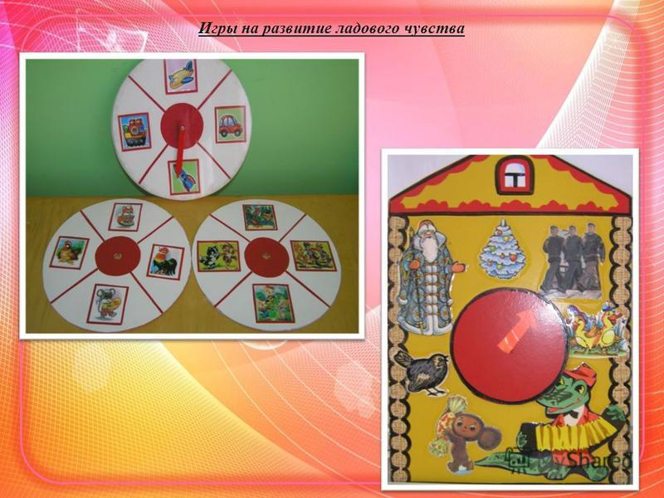
Развитие ладового чувства.
Ладовое чувство-это способность ощущать эмоциональную выразительность произведения, оно проявляется в узнавании мелодии, а так же в реакции на интонации звука.
Самым простым способом развивать у детей ладовое чувство считается прослушивание мелодий разнообразных стилей и направлений.

Slide 6


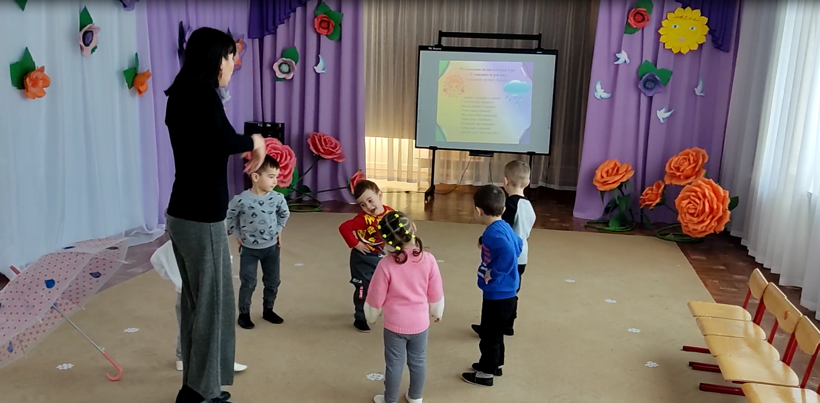
Музыкально-дидактическая игра
« Солнышко и дождик»
I-младшая группа « Кроха»
https://youtu.be/z0DZkZ3s0rs

Slide 7

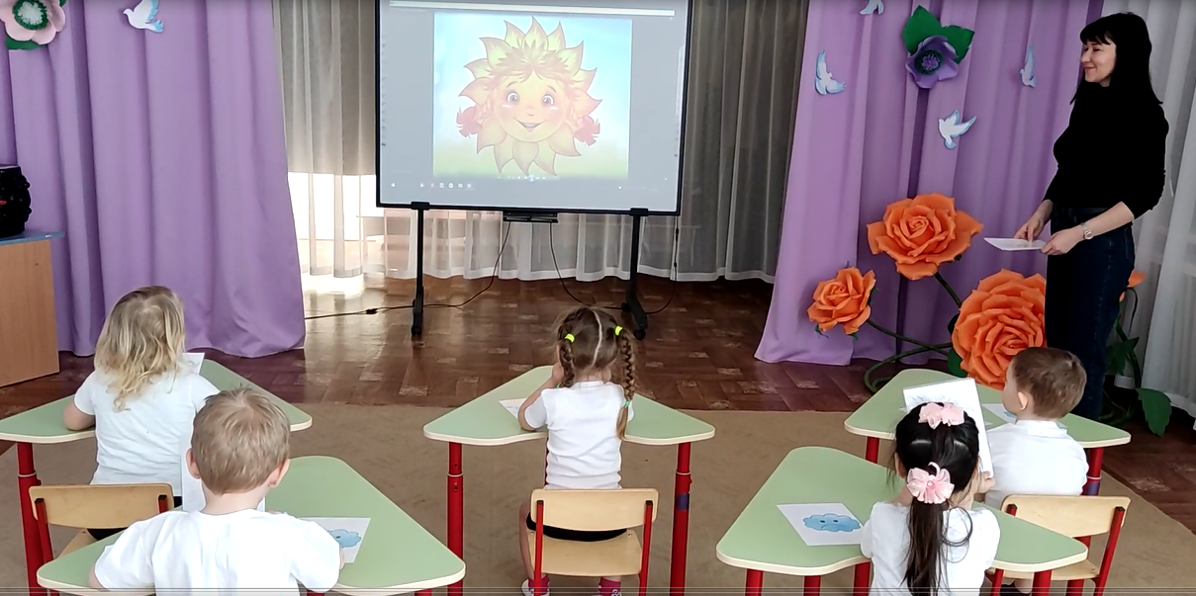
Музыкально-дидактическая игра
« Солнышко и тучка»
II-младшая группа « Лучики»
https://youtu.be/c6d8t9slXTw

Slide 8
Игры на развитие чувства ритма
Ритм - один из центральных, основополагающих элементов музыки, поэтому для воспроизведения ритма применяют все виды музыкальной деятельности: слушание музыки, пение, музыкально – ритмические движения, музыкальные игры, элементарное музицирование.
Метроритмическое чувство – это основа музыкального развития детей.
Движение является незаменимым средством для развития метроритмического чувства.

Slide 9
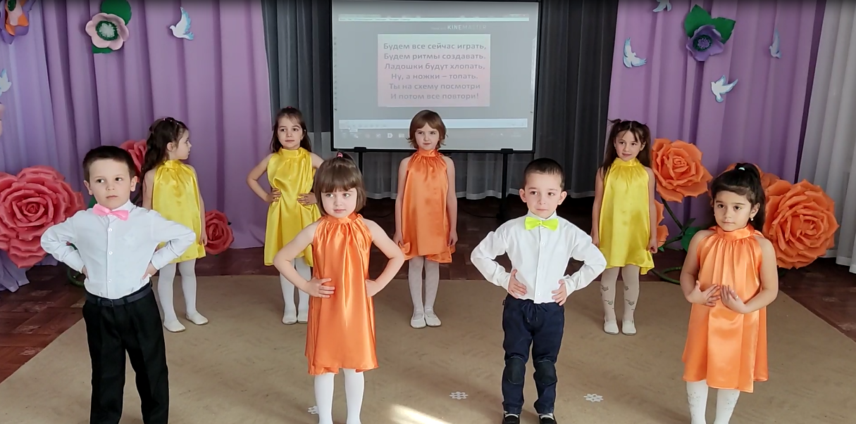
Музыкально-дидактическая игра «Ножки-ладошки»
средняяя группа « Звёздочки»
https://youtu.be/933X9satnW0

Slide 10
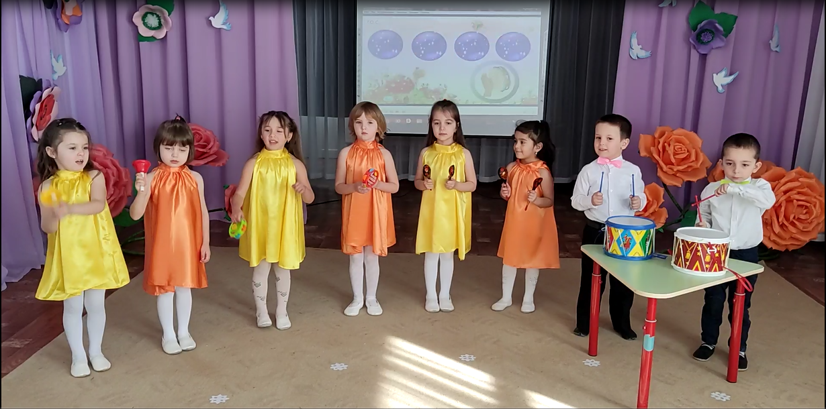
Оркестр
«Танцевальное настроение»
средняяя группа « Звёздочки»
https://youtu.be/Lzbrdr9tepA

Slide 11
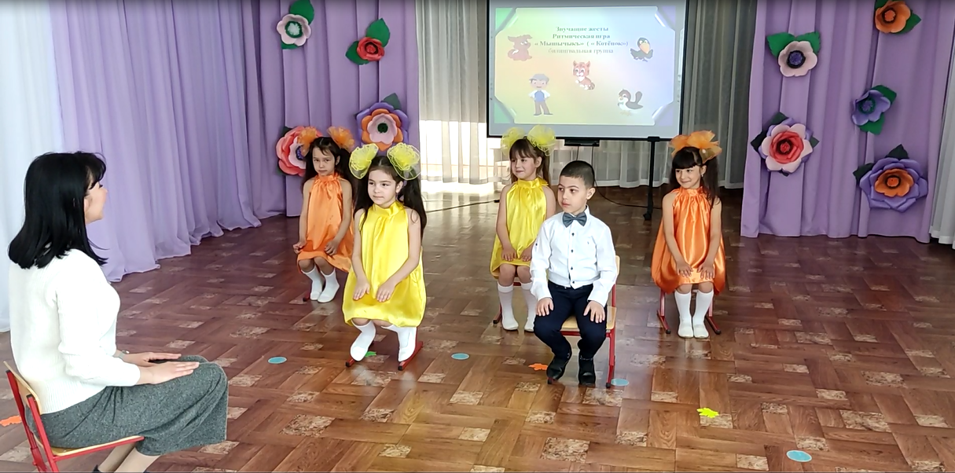
Звучащие жесты
Ритмическая игра
« Мышычыкъ» ( « Котёнок»)
билингвальная группа
https://youtu.be/ljLXB3JyTqg

Slide 12
Развитие музыкального слуха
Музыкальный слух- это способность человека полноценно воспринимать музыку, различать её оттенки , изменение тембра, ритма ,мелодии.
Музыкальный слух включает в себя несколько видов: мелодический или ладовое чувство, звуковысотный, полифонический, гармонический. внутренний слух, тембро-динамический.

Slide 13
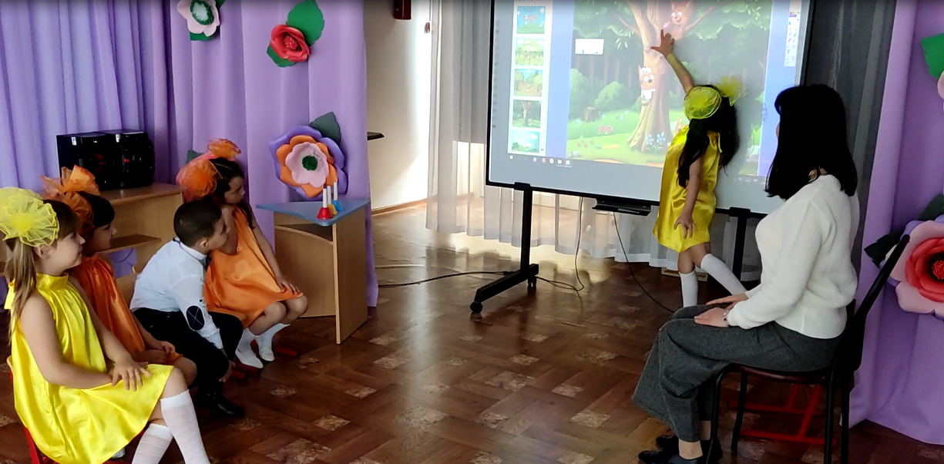
Интерактивная музыкально-дидактическая игра на развитие звуковысотного слуха
« Три кота»
подготовительная группа
« Семицветики»)
https://youtu.be/CC-a9231VXg

Slide 14
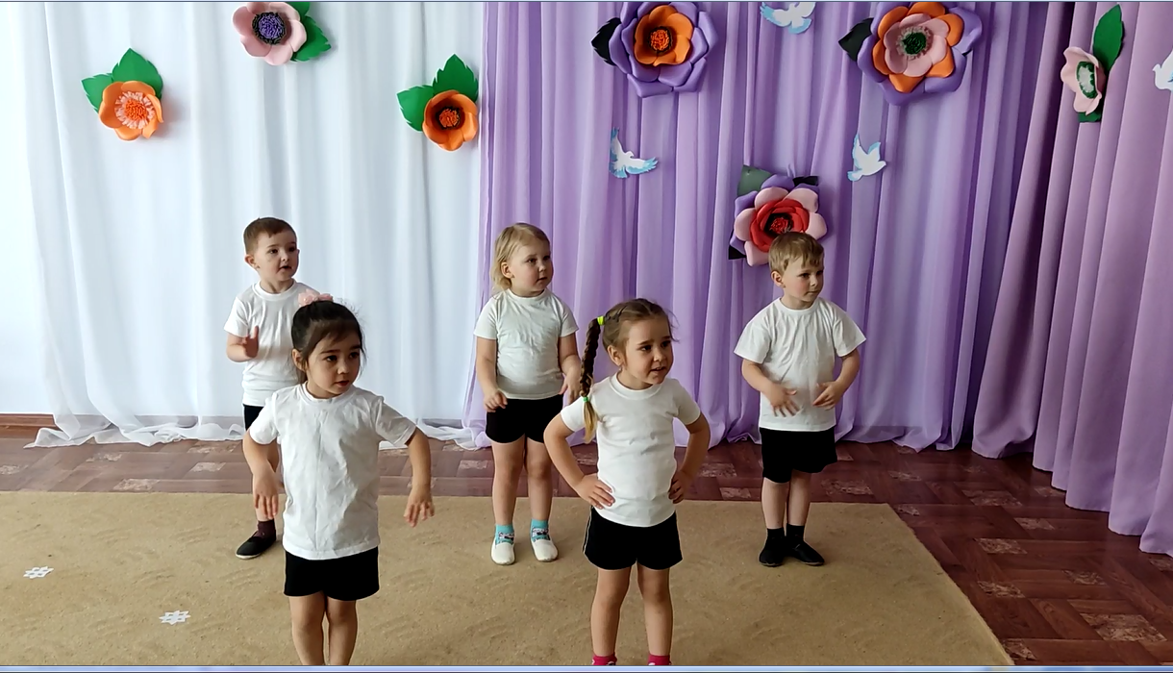
Музыкально-дидактическая игра «Ловкие ручки»
2- младшая группа « Лучики»
https://youtu.be/6n0HIIa4pPg

Slide 15
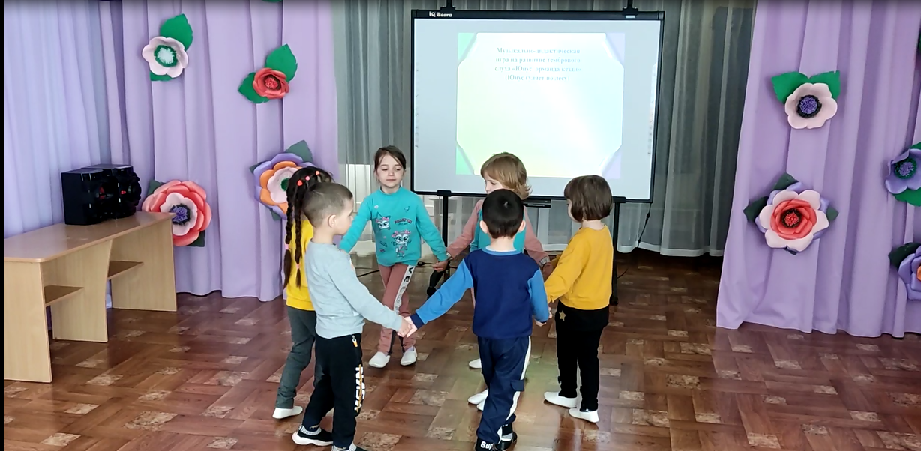
Музыкально-дидактическая игра на развитие тембрового слуха «Юнус орманда кезди»
(Юнус гуляет по лесу)
https://youtu.be/o9nREnR5ABQ

Slide 16
Игры на развитие музыкальной памяти.
Музыкальная память –это способность узнавать и воспроизводить музыкальный материал.
Музыкальное узнавание необходимо для осмысленного восприятия музыки.

Slide 17
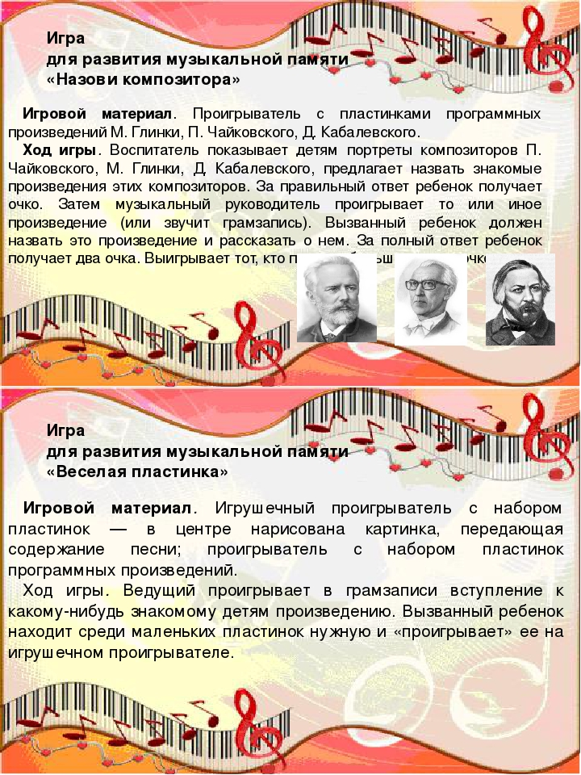
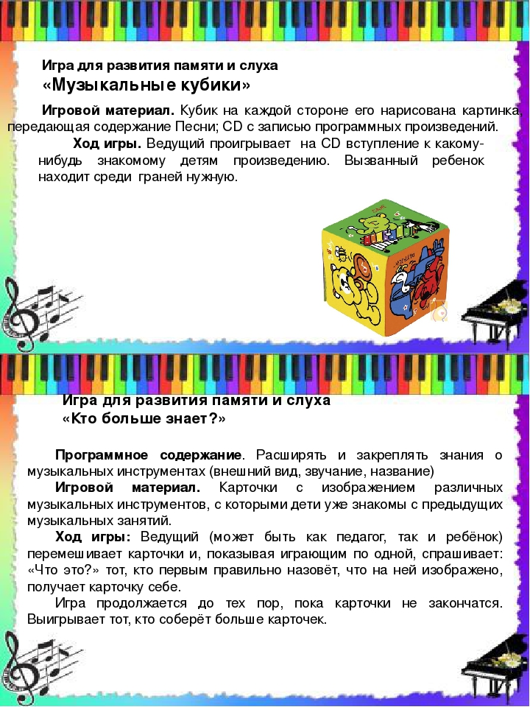
Игры на развитие музыкальной памяти.

Slide 18
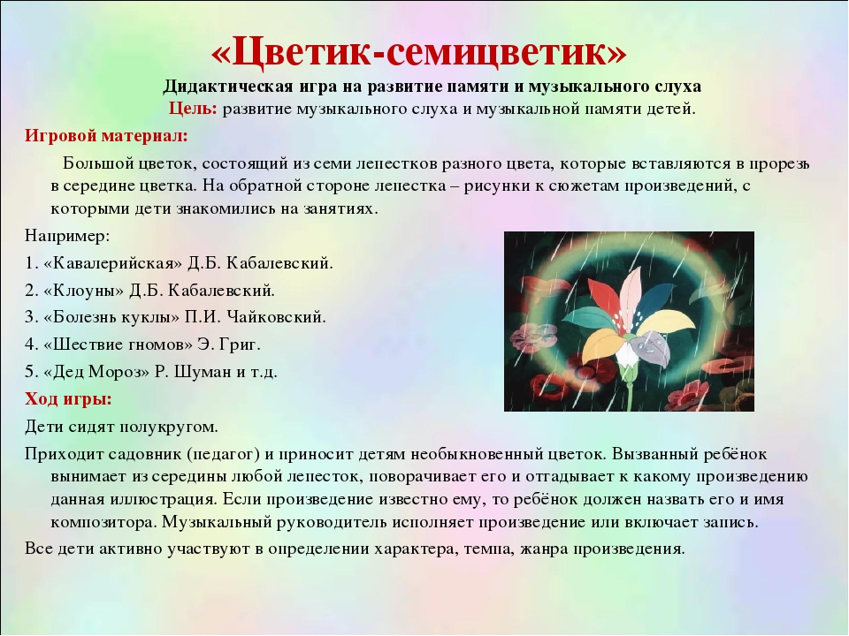

Slide 19
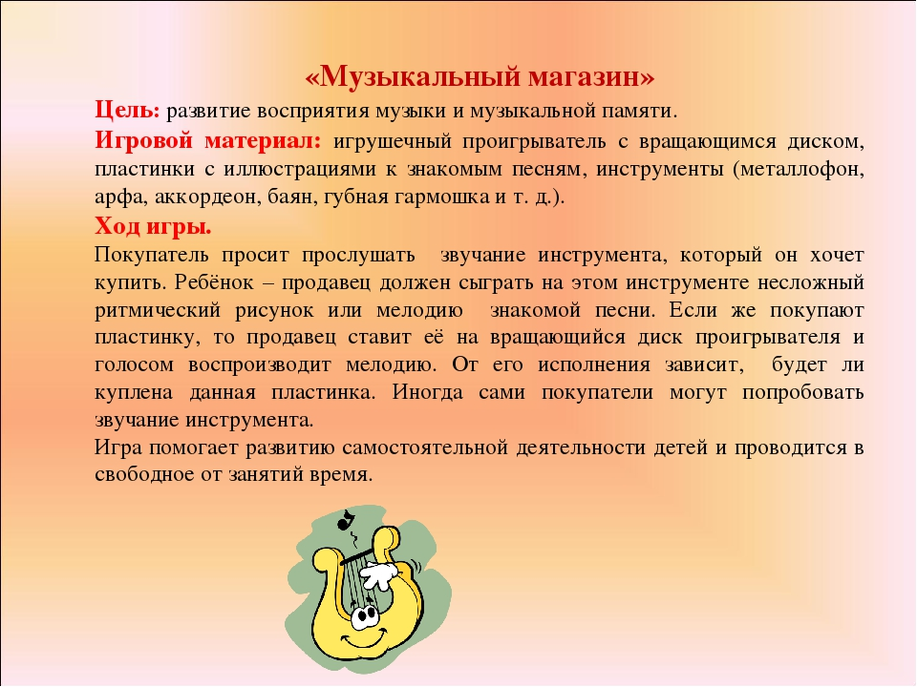

Slide 20
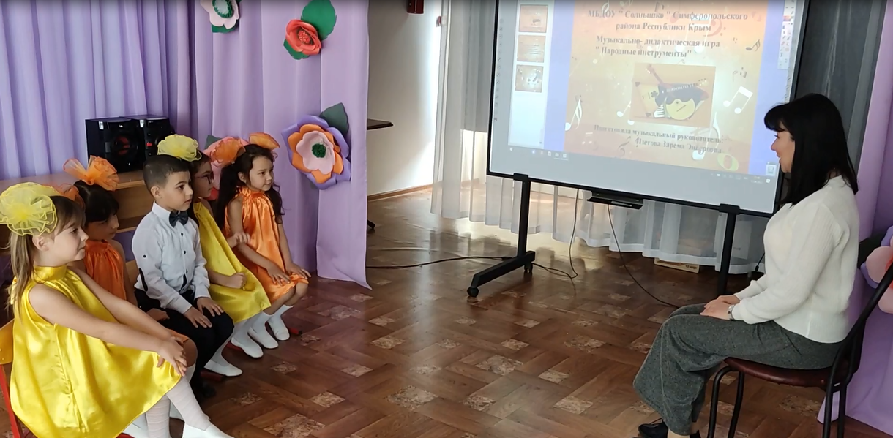
Интерактивная музыкально-дидактическая игра «Народные инструменты»
https://youtu.be/w5n4dnJJP2A

Slide 21

«Игра развивает индивидуальность;
играя, ребёнок учится воспроизводить
свои впечатления и идеи, поэтому игра-
могущественное орудие для укрепления
способности мыслить и для развития
сознания»
Э. Жак - Далькроз

Slide 22
Ценность музыкально-дидактических игр состоит в том, что они воздействуют на ребенка комплексно, вызывают зрительную, слуховую и двигательную активность, тем самым расширяя музыкальное восприятие в целом.

Slide 23
Спасибо за внимание!

